Slide 1
Podobenství v katechezi:
Cesta hlubšího porozumění Božímu slovu
Podobenství v kdp a co by o tom měl vědět katecheta
Notes:
Obsah generovaný pomocí AI může být nesprávný.
---

Slide 2
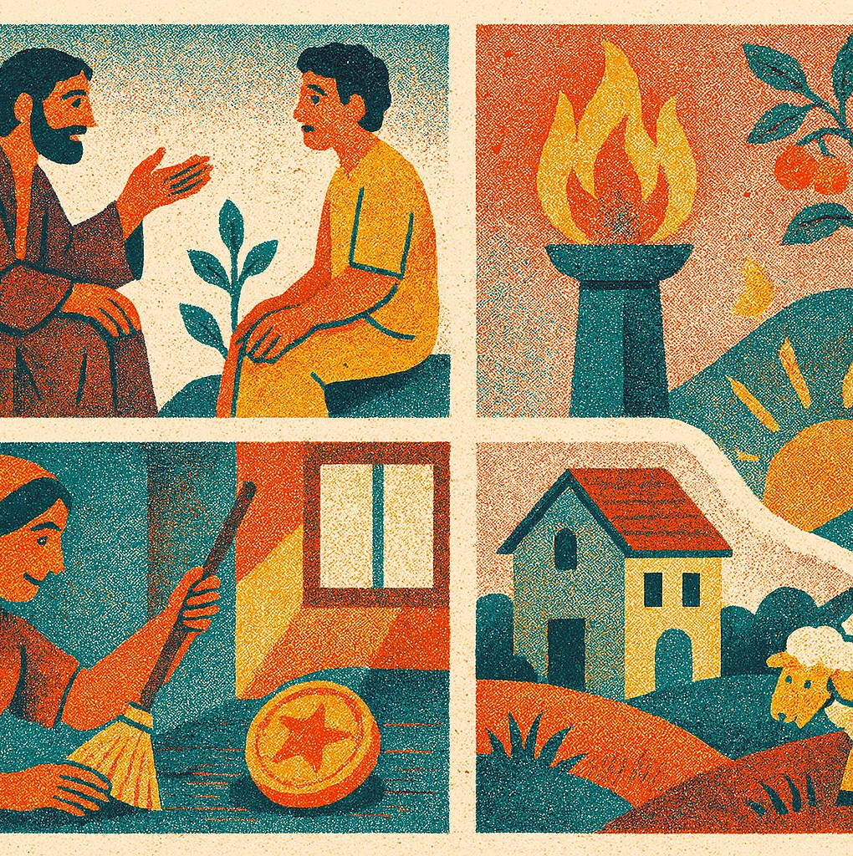
Proč Ježíš mluvil v podobenstvích
Mt 13,10–17
Odhalování a skrývání
Podobenství jako výzva
Notes:
---
Ježíš používal podobenství jako účinnou pedagogickou metodu, která umožňovala posluchačům přemýšlet a přicházet k vlastnímu pochopení Božího poselství. Tato forma komunikace využívá známé obrazy a situace z každodenního života, takže jsou snadněji zapamatovatelné a srozumitelné pro různé posluchačské skupiny. Kromě toho podobenství sloužila k odhalení duchovní pravdy těm, kdo byli otevření, zatímco zůstala skryta pro ty, kdo nebyli připraveni ji přijmout (viz např. Matouš 13). Tento dvojí účinek zdůrazňuje význam interpretace a osobního zaujetí v katechezi.
Zdroj obrázku: generováno umělou inteligencí

Slide 3

Podobenství jako Boží metoda komunikace
Vidět skrze a za
Dvě konkrétní reality
Tajemství Božího království
Notes:
---
Podobenství představují specifickou formu Boží komunikace, která spojuje božskou pravdu s lidskými zkušenostmi. Pomáhají věřícím nahlížet do tajemství Božího království a reflektovat vlastní život a víru. Výzkumy katechetické praxe ukazují, že používání podobenství podporuje aktivní zapojení, zvyšuje zapamatovatelnost a usnadňuje aplikaci duchovních principů v každodenním životě. Tato metoda tedy není pouze vyprávěním, ale výzvou k osobnímu růstu.
Zdroj obrázku: generováno umělou inteligencí

Slide 4

Co podobenství není: Chybná pojetí
Není ilustrace
Není morální návod
Není látka k vysvětlení
Notes:
---
Existuje několik běžných mylných představ o podobenstvích, jako tvrzení, že jsou to pouhá morální ponaučení, jednoduché hádanky nebo starodávné příběhy bez aktuální platnosti. Podobenství však vyžadují hloubkovou exegesi a pozornost k teologickým souvislostem. Nesprávné výklady mohou vést k povrchnímu chápání Božího slova nebo přechodným závěrům. Správné katechetické přístupy zdůrazňují význam historického, kulturního i duchovního kontextu při práci s podobenstvími.
Zdroj obrázku: generováno umělou inteligencí

Slide 5
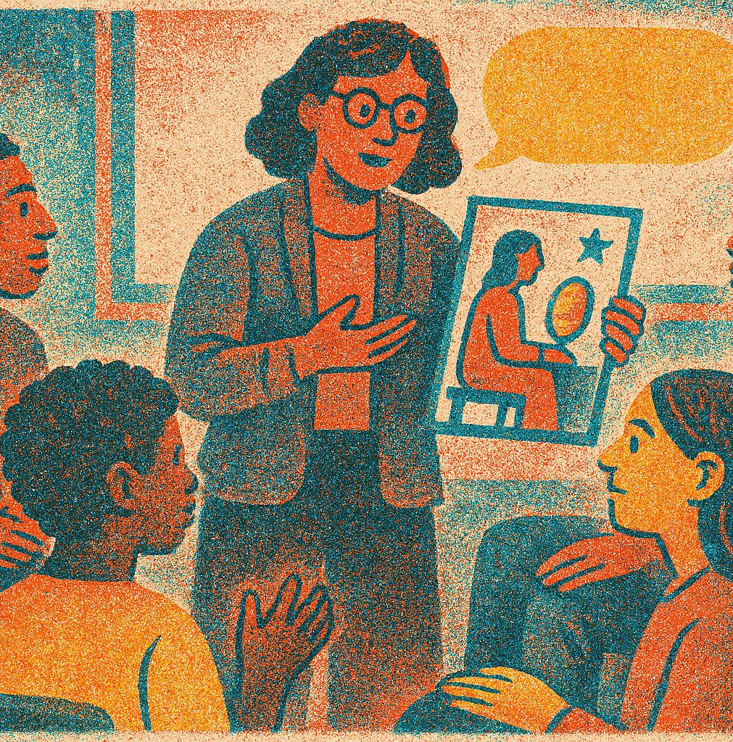
Role katechety v práci s podobenstvími
Služba Slovu
Mlčení místo výkladu
Důvěra v Ducha svatého
Notes:
---
Katecheta plní klíčovou roli při zprostředkování porozumění podobenstvím, protože musí pomoci účastníkům rozpoznat jejich hloubku a aplikaci do života. To vyžaduje dobré teologické znalosti, empatii a schopnost vést reflektivní diskusi. Úspěšné využití podobenství v katechezi vyžaduje také cit pro výběr vhodného podobenství a metody výuky podle věkové a duchovní úrovně posluchačů, což podporuje interní růst a víru.
Zdroj obrázku: generováno umělou inteligencí

Slide 6

Příprava na práci s podobenstvími
Čtyři pilíře přípravy
Lectio divina
Strukturální analýza
Notes:
---
Účinná příprava zahrnuje studium biblického kontextu, porozumění kulturním zvykům doby, analýzu klíčových témat a návrh otázek podporujících kritické myšlení. Doporučuje se také připravit různé metody prezentace podobenství (například diskuse, role-play, multimediální obsah), které pomohou udržet pozornost skupiny a zvýší interaktivitu. Navíc je dobré předvídat možné otázky a obtíže v interpretaci, aby katecheta mohl vhodně reagovat během výuky.
Zdroj obrázku: generováno umělou inteligencí

Slide 7

Jak prezentovat podobenství v katechezi
Tři kroky služby slovu
Otázky k meditaci
Práce s materiálem
Notes:
---
Efektivní prezentace podobenství zahrnuje přizpůsobení stylu vyučování potřebám posluchačů, využití vizuálních a interaktivních prvků a zdůraznění klíčových myšlenek, které vedou k aplikaci v reálném životě. Doporučuje se využívat otevřené otázky, které podporují dialog a osobní reflexi, a zároveň dbát na vhodné tempo a prostor pro sdílení zkušeností. Studie ukazují, že kombinace narativu a zapojení skupiny výrazně zvyšuje porozumění a trvalost přijatých hodnot.
Zdroj obrázku: generováno umělou inteligencí

Slide 8

CO SE DĚJE PO PREZENTACI
Samostatná práce
Osobní kontemplace
Otevřený proces
Notes:
Zdroj obrázku: Microsoft 365 knihovnu obsahu
Podobenství lze prezentovat ve třech krocích služby slovu: nejprve čteme text, poté jej vysvětlíme a nakonec propojujeme s každodenním životem. Důležité je klást otázky k meditaci, které posluchače motivují k hlubšímu zamyšlení. Práce s materiálem zahrnuje připravené pomocné texty, obrázky a diskusní témata.

Slide 9
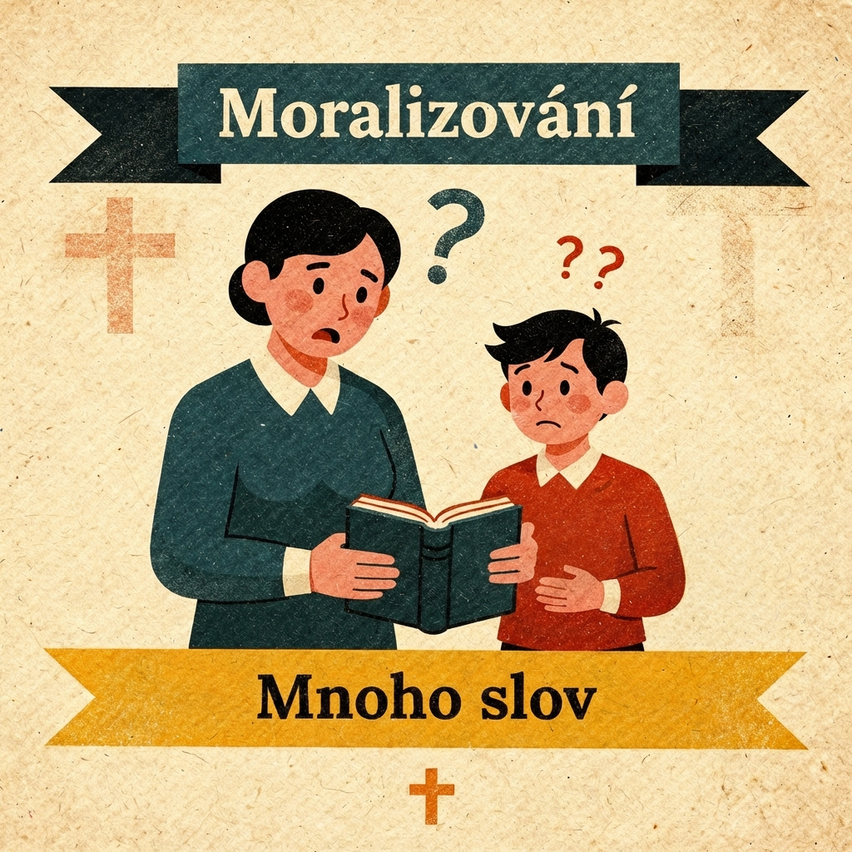
OHLED NA DĚTI
NEJČASTĚJŠÍ CHYBY
    Moralizování
    Příliš mnoho slov
    Snaha „uzavřít význam“
OHLED NA VĚK
    Co děti skutečně unesou
    Kdy materiál a kdy ne
Notes:
Zdroj obrázku: Microsoft 365 knihovnu obsahu
Podobenství lze prezentovat ve třech krocích služby slovu: nejprve čteme text, poté jej vysvětlíme a nakonec propojujeme s každodenním životem. Důležité je klást otázky k meditaci, které posluchače motivují k hlubšímu zamyšlení. Práce s materiálem zahrnuje připravené pomocné texty, obrázky a diskusní témata.

Slide 10
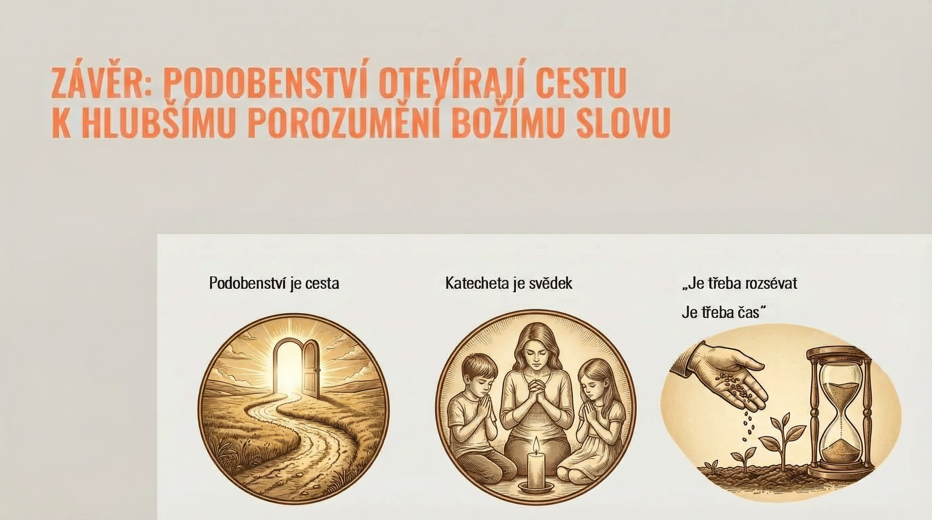
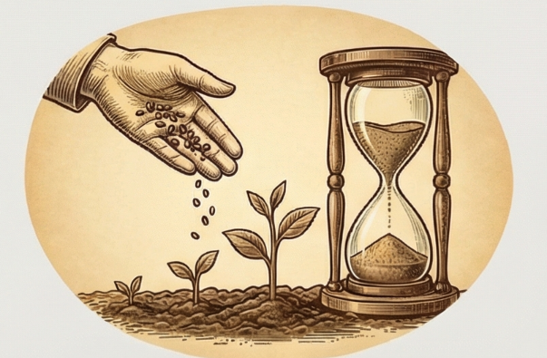
Závěr: Podobenství otevírají cestu k hlubšímu porozumění Božímu slovu
Notes:
V dnešní prezentaci jsme si ukázali, jak podobenství slouží jako mocný prostředek komunikace Ježíše a jak je důležité správně je chápat a prezentovat v katechezi. Role katechety je klíčová při vysvětlování těchto příběhů, aby se Boží poselství dostalo k srdcím věřících. Díky podobenstvím můžeme lépe porozumět Božímu slovu a žít podle něj.

